Slide 1
CHÀO MỪNG CÁC EM
ĐẾN VỚI TIẾT TIẾNG VIỆT!

Slide 2
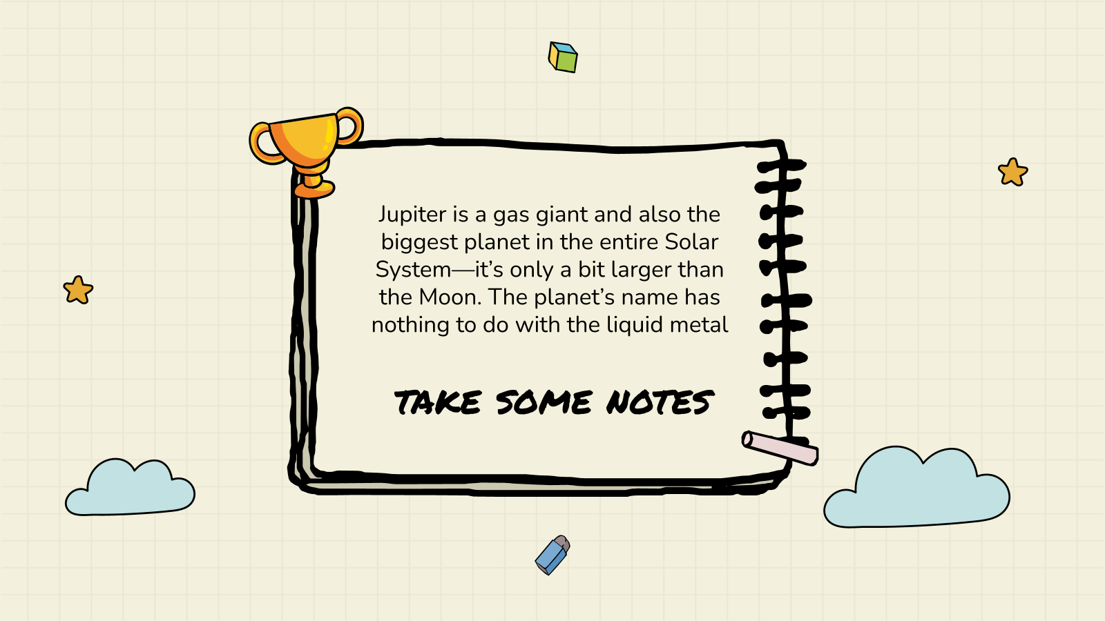


KHỞI ĐỘNG

Slide 3
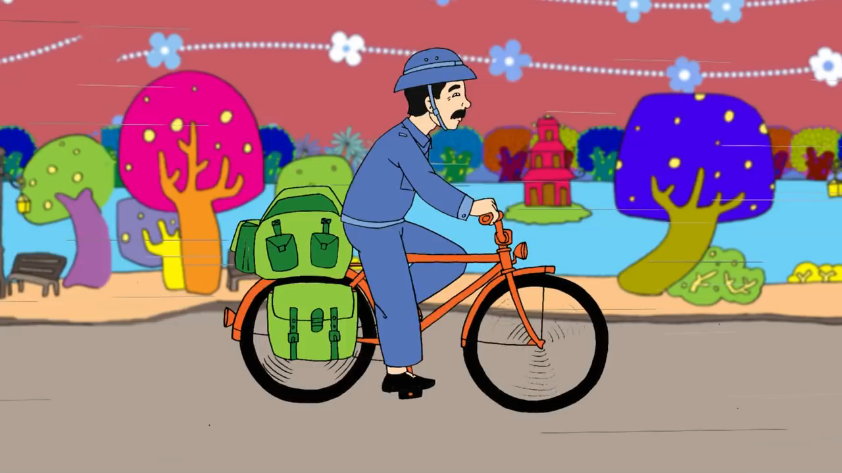

Slide 4

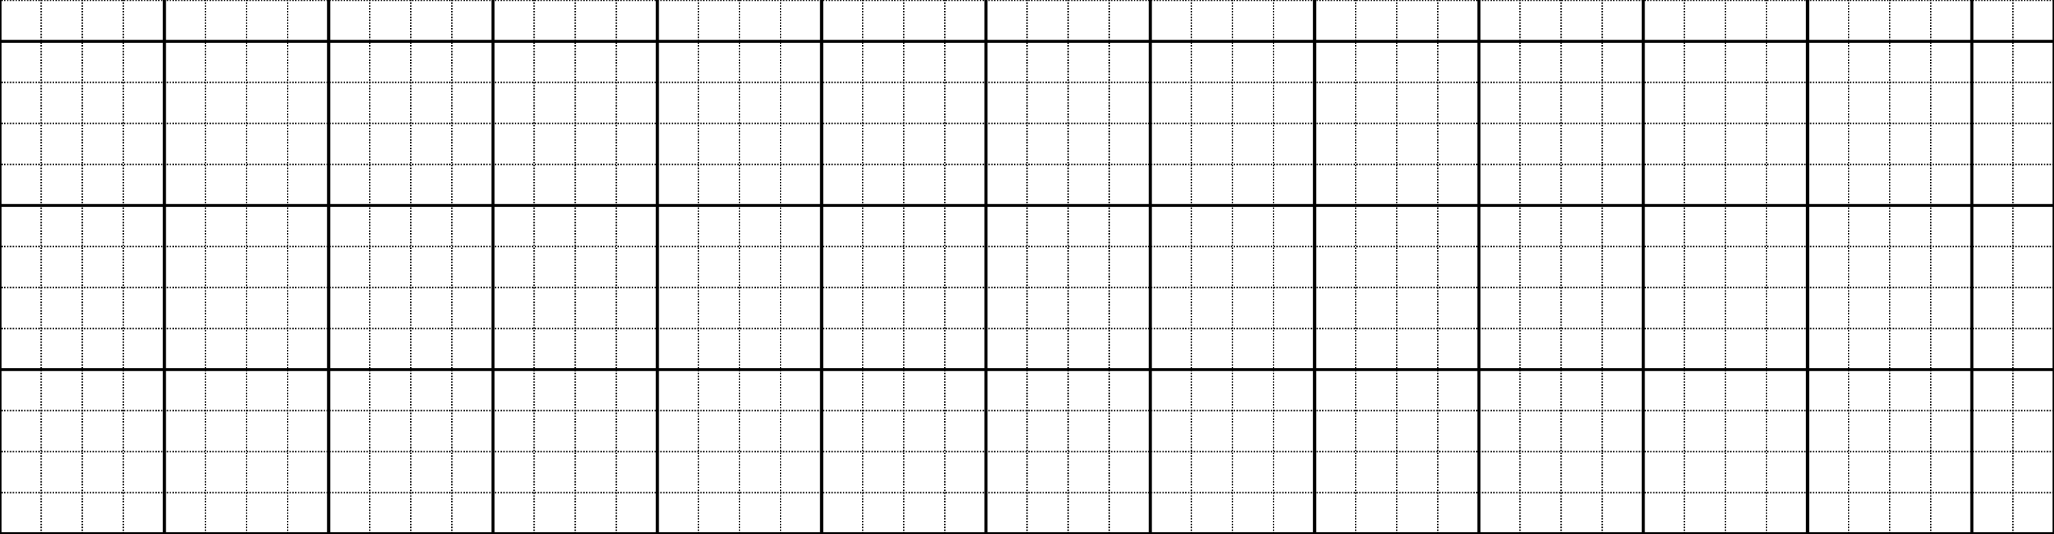
Thứ … ngày … tháng 4 năm 2022
Tiếng Việt
Mở ςộng vốn từ về giao tiếp, kết nĒ
Dấu chấm, dấu phẩy
Trang 89

Slide 5

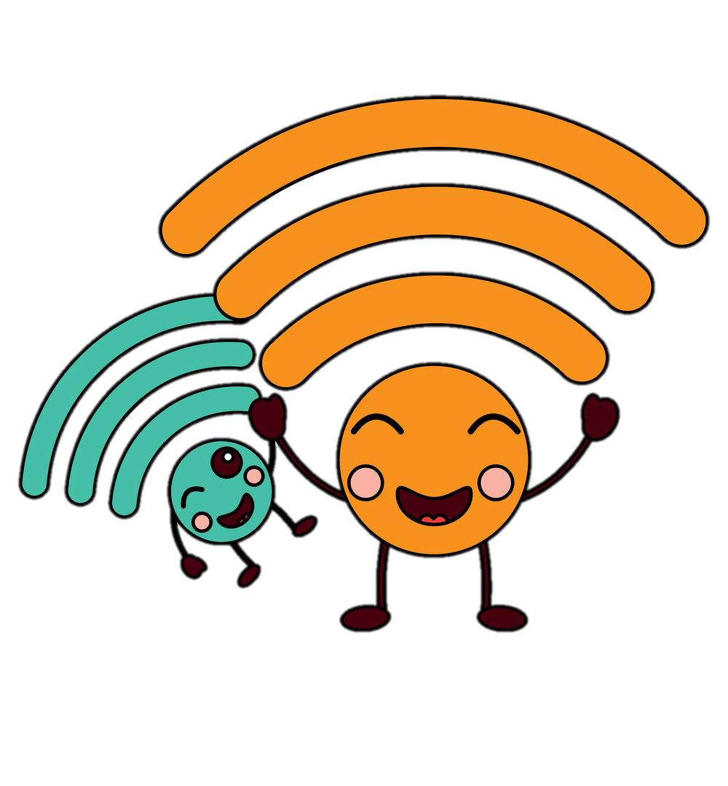
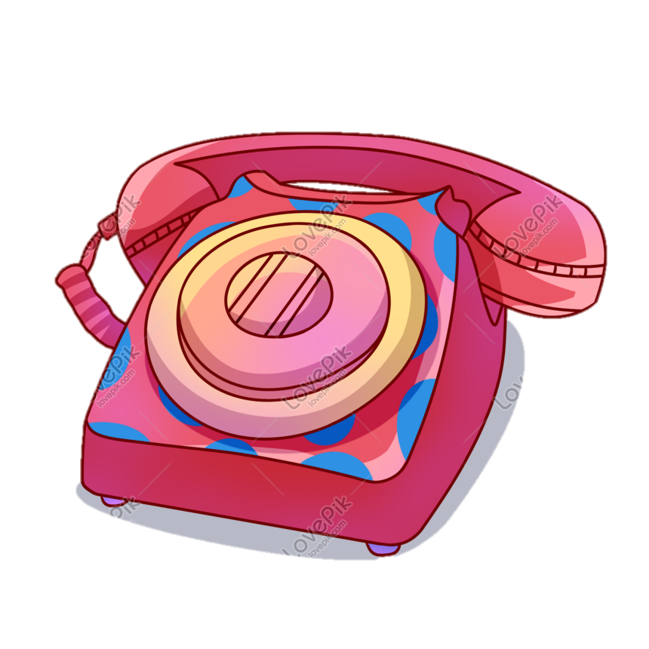

YÊU CẦU CẦN ĐẠT
Phát triển vốn từ về giao tiếp , kết nối
Sử dụng đúng dấu phẩy, dấu chấm.

Slide 6
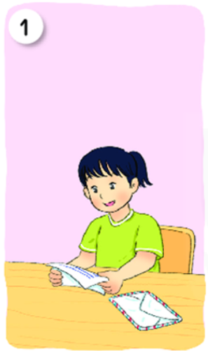
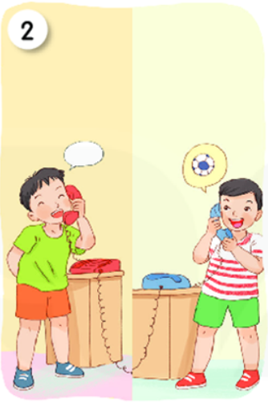
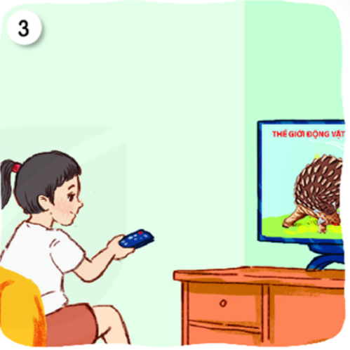
1. Tìm từ ngữ chỉ hoạt động của mỗi bạn nhỏ trong tranh.
đọc thư
gọi điện thoại
xem ti vi

Slide 7
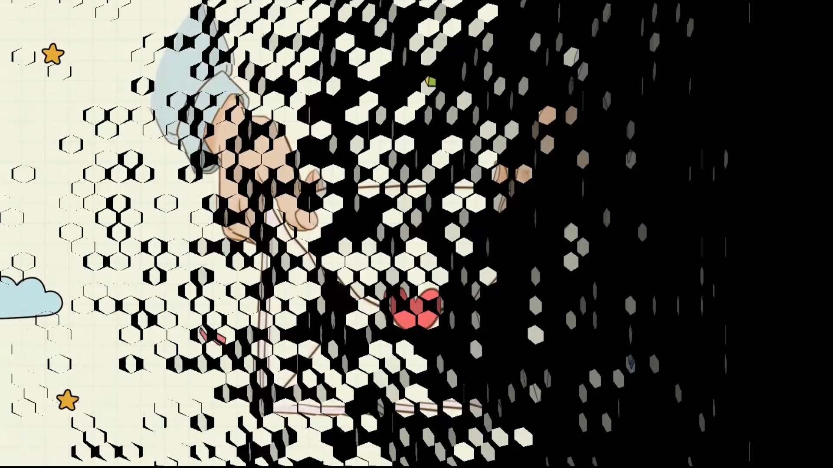
Notes:
Thư tay

Slide 8


Em thường liên lạc, kết nối với người thân, bạn của mình bằng cách nào?

Slide 9
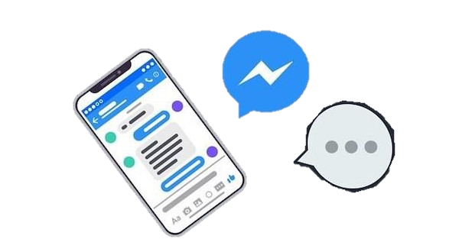

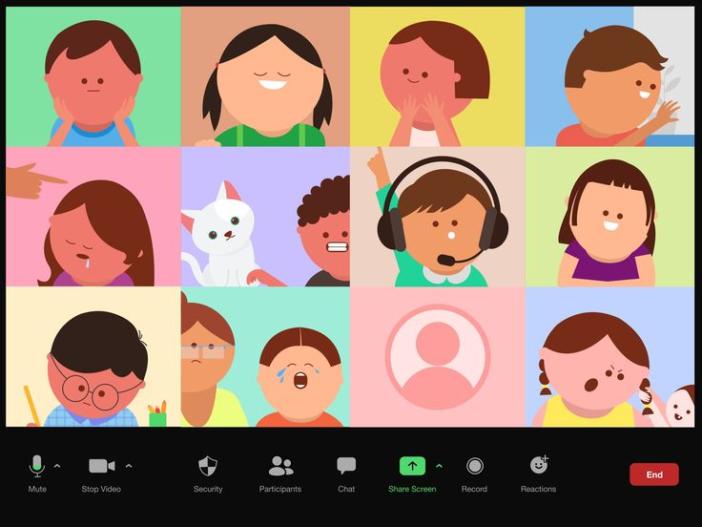

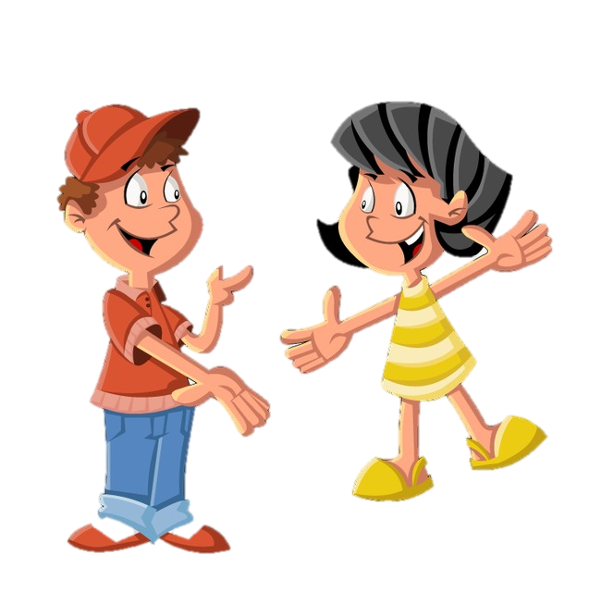


Slide 10

Notes:
Thư điện tử

Slide 11



Slide 12


2. Nói tiếp để hoàn thành câu nêu công dụng của đồ vật.
a. Nhờ có điện thoại, em có thể (…)
b. Nhờ có máy tính, em có thể (…)
c. Nhờ có ti vi, em có thể (…)
3 phút
THẢO LUẬN NHÓM 4
NHIỆM VỤ:
Nói tiếp để hoàn thành câu nêu công dụng của đồ vật.

Slide 13
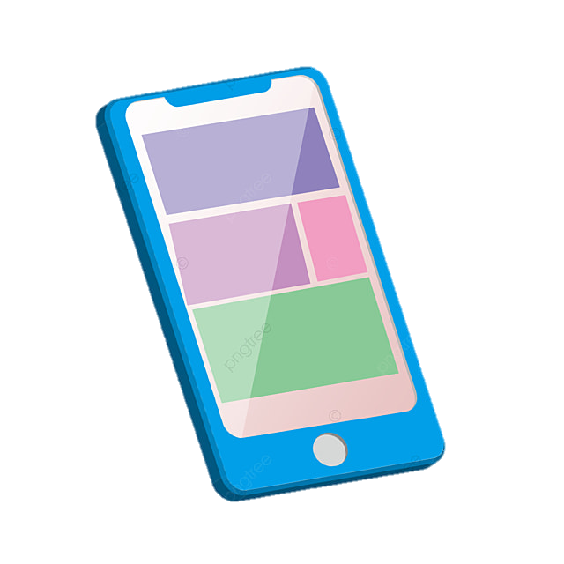

2. Nói tiếp để hoàn thành câu nêu công dụng của đồ vật.
a. Nhờ có điện thoại, em có thể (…)
nói chuyện với ông bà ở quê.

Slide 14


2. Nói tiếp để hoàn thành câu nêu công dụng của đồ vật.
b. Nhờ có máy tính, em có thể (…)
tìm thấy nhiều thông tin có ích.

Slide 15


2. Nói tiếp để hoàn thành câu nêu công dụng của đồ vật.
c. Nhờ có ti vi, em có thể (…)
xem được nhiều bộ phim hay.

Slide 16
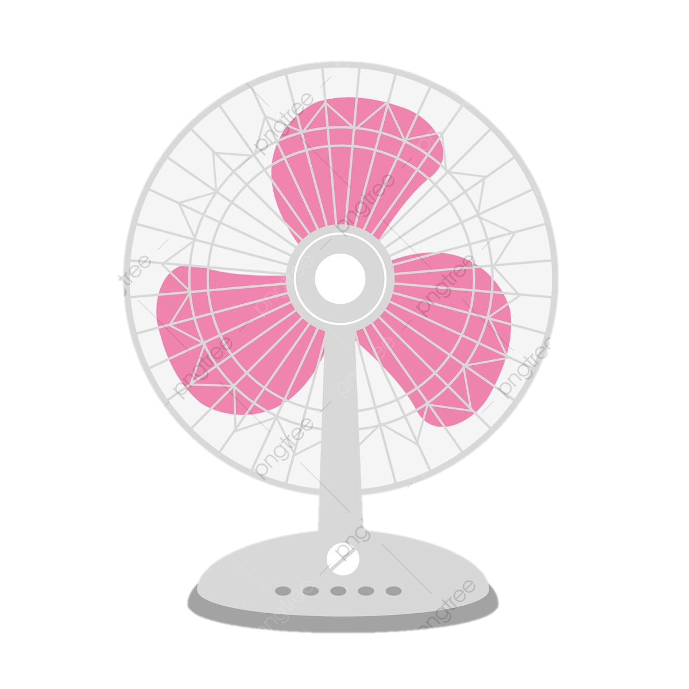
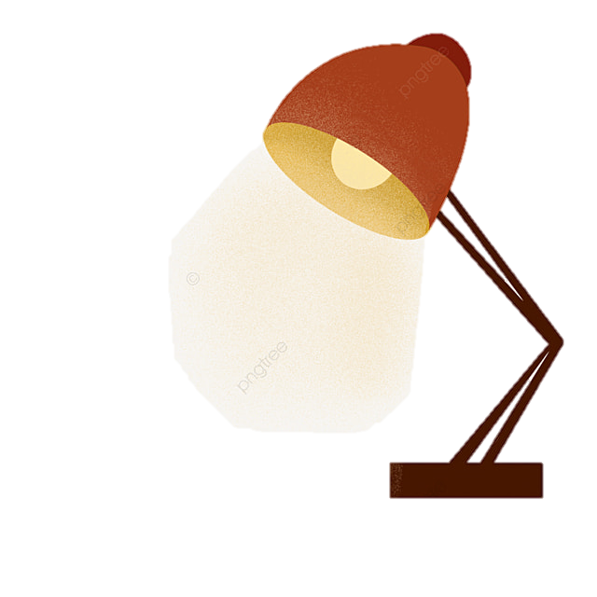
Câu nêu công dụng của đồ vật
Nhờ có (tên đồ vật), em (có thể) (nêu công dụng).
Nói câu nêu công dụng của đồ vật sau:

Slide 17
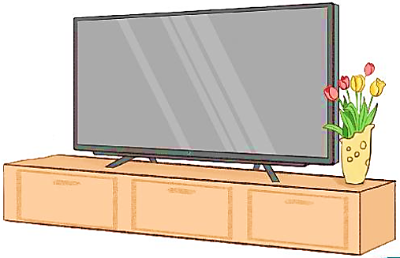
3. Chọn dấu câu thích hợp cho mỗi ô vuông trong đoạn văn sau:
.
Ti vi là bạn của cả gia đình em Bố em thường thích xem thời sự bóng đá Mẹ em thích nghe nhạc xem phim truyền hình. Còn em thích nhất là chương trình Thế giới động vật
,
.
,
.

Slide 18

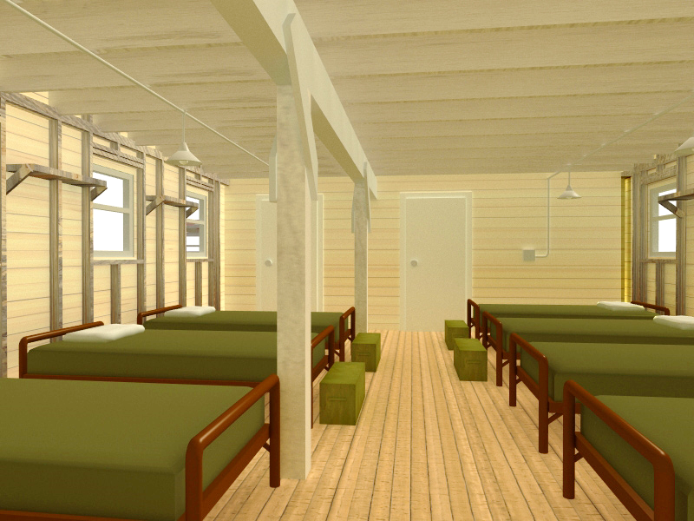

Trò chơi
CHUẨN BỊ HÀNH TRANG

Slide 19

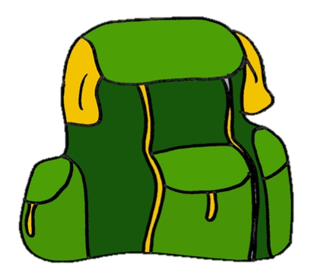
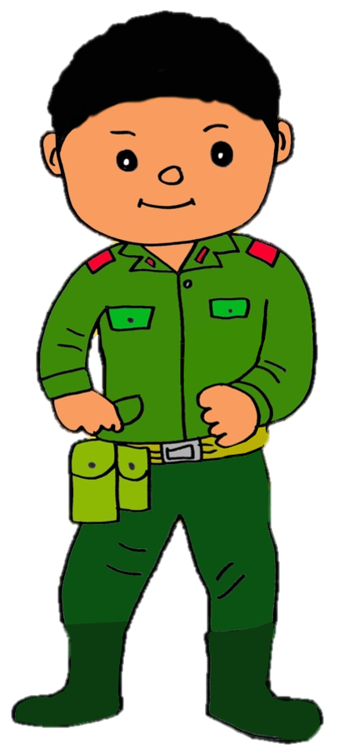





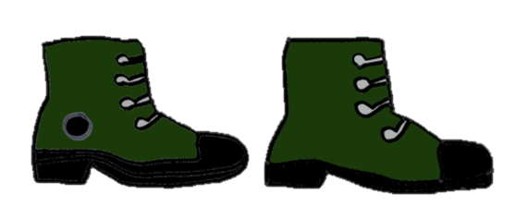
Mũ
LÊN ĐƯỜNG
Ba lô
Vũ khí
Bình nước
Giày

Slide 20


Nói tiếp để hoàn thành công dụng của đồ vật:
“ Nhờ có đèn học, em có thể …”
học bài vào buổi tối.

Slide 21
Nói tiếp để hoàn thành công dụng của đồ vật:
“ Nhờ quạt điện, em …”
không bị nóng vào mùa hè.

Slide 22
Điền dấu câu thích hợp:
“Mỗi ngày em đều dậy vào lúc 6 giờ sáng”
“ Mỗi ngày, em đều dậy vào lúc 6 giờ sáng.”

Slide 23
Điền dấu câu gì vào cuối câu sau:
“ Ôi, muộn mất rồi ”
Dấu chấm than “!”

Slide 24
Điền dấu câu gì vào cuối câu sau:
“ Cậu đến chưa ”
Dấu chấm hỏi “?”

Slide 25
HOẠT ĐỘNG VẬN DỤNG
Viết 5 câu nêu công dụng của 5 đồ vật trong nhà em.

Slide 26


HOẠT ĐỘNG SAU GIỜ HỌC
Xem lại bài.
Ôn lại tác dụng của dấu chấm, dấu phẩy.
Chuẩn bị bài sau.

Slide 27
YÊU CẦU CẦN ĐẠT
Phát triển vốn từ về giao tiếp , kết nối
Sử dụng đúng dấu phẩy, dấu chấm.

Slide 28
CHÀO TẠM BIỆT CÁC EM!

